Slide 1
SOBRETENSIONES EN LOS SISTEMAS ELÉCTRICOS
OCTUBRE 2018

Slide 2
INTRODUCCIÓN A LA COORDINACION DEL AISLAMIENTO
1

Slide 3
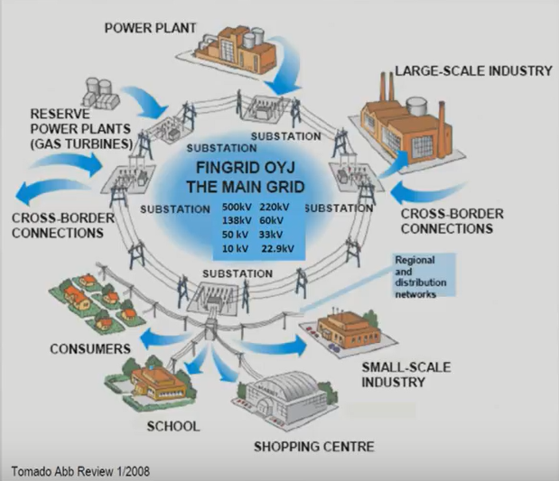
SISTEMAS DE POTENCIA

Slide 4
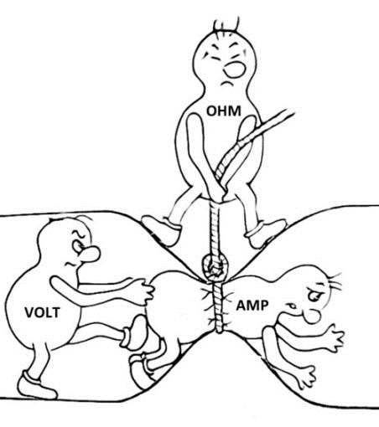
CONCEPTO BÁSICO

Slide 5
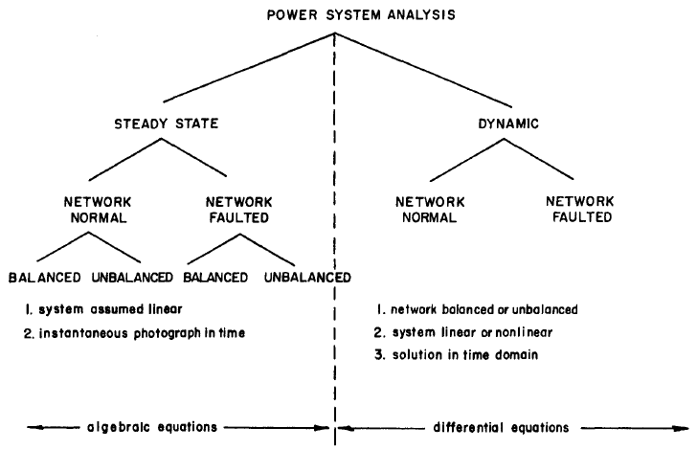
ORGANIZACIÓN DEL ANALISIS DE LOS SISTEMAS DE POTENCIA

Slide 6
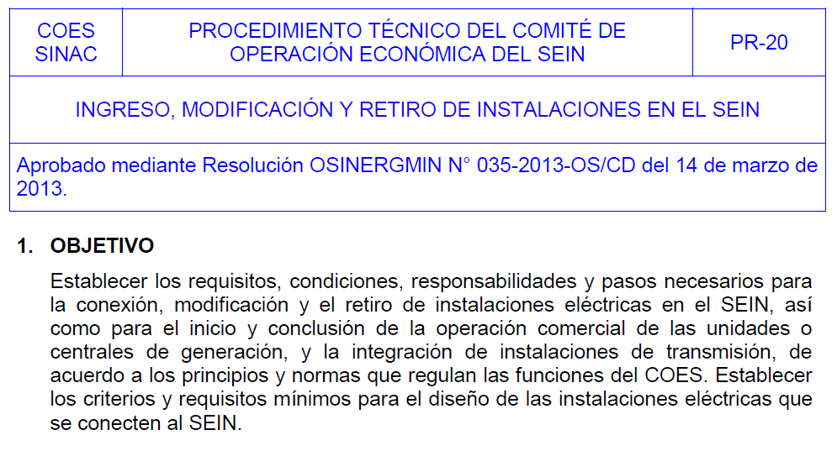
NORMATIVIDAD

Slide 7
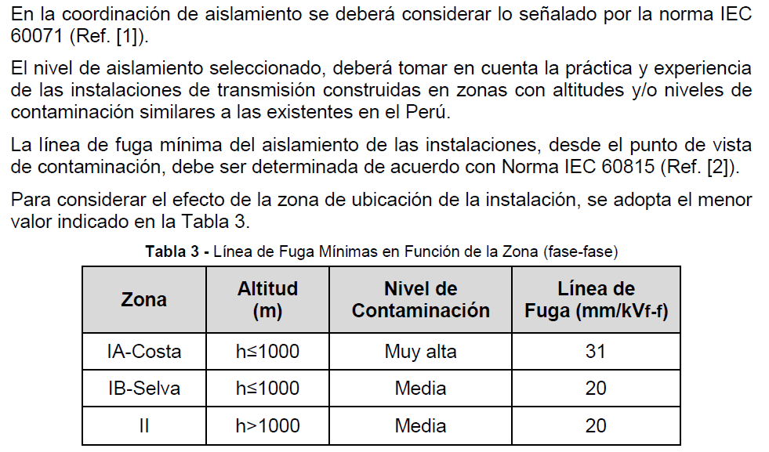
PR-20
COORDINACION DE AISLAMIENTO

Slide 8
PR-20
DISTANCIAS ELÉCTRICAS

Slide 9
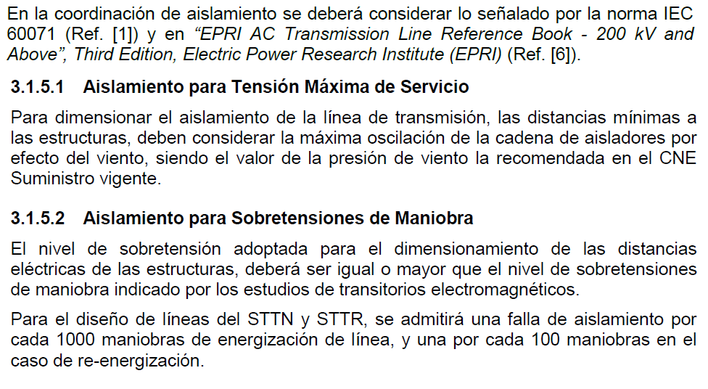
PR-20
COORDINACION DE AISLAMIENTO

Slide 10
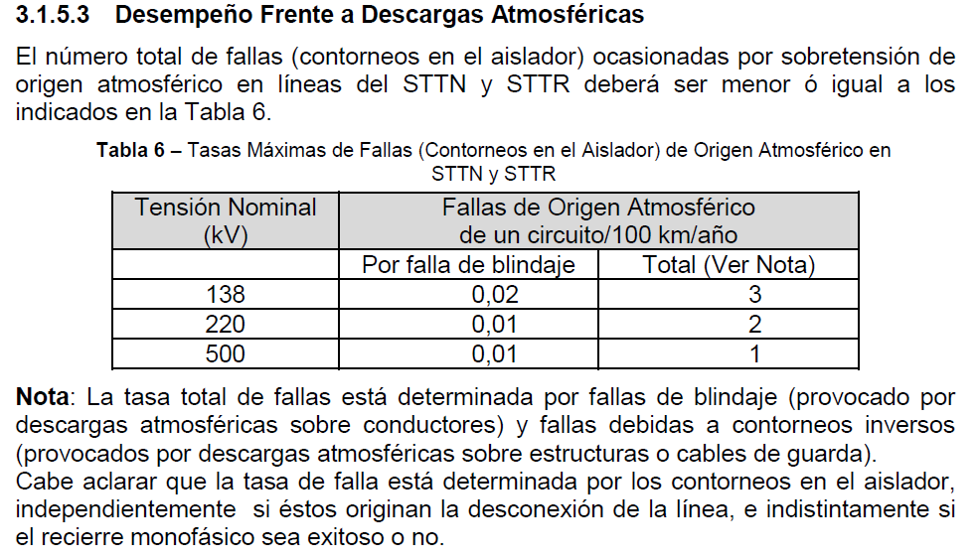
PR-20
COORDINACION DE AISLAMIENTO

Slide 11

NORMATIVIDAD

Slide 12
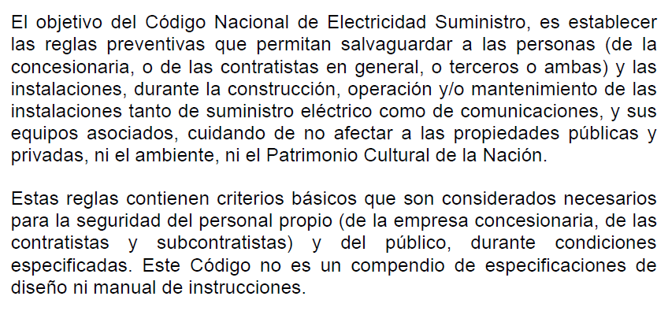
CODIGO NACIONAL DE ELECTRICIDAD
OBJETIVO

Slide 13
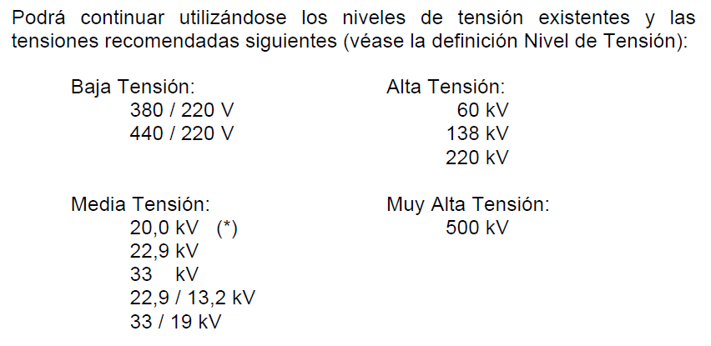
CODIGO NACIONAL DE ELECTRICIDAD
NIVELES DE TENSION

Slide 14
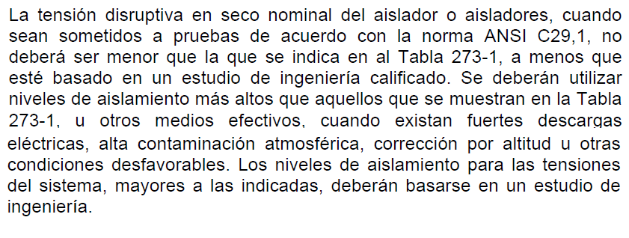
CODIGO NACIONAL DE ELECTRICIDAD
NIVEL DE AISLAMIENTO

Slide 15
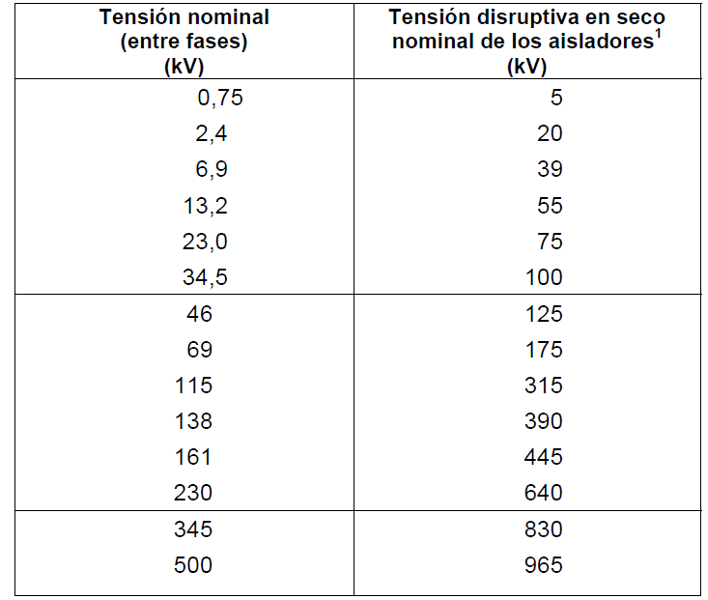
CODIGO NACIONAL DE ELECTRICIDAD
REQUERIMIENTOS DEL NIVEL DE AISLAMIENTO

Slide 16

NORMATIVIDAD

Slide 17
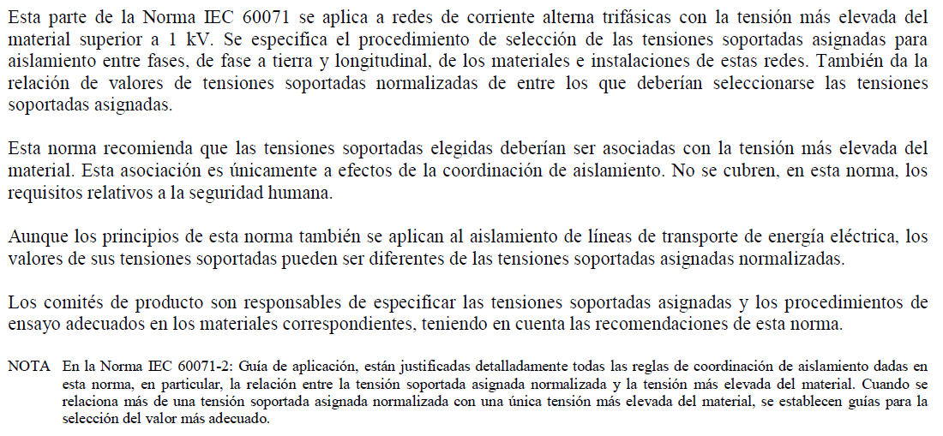
IEC 60071-1

Slide 18
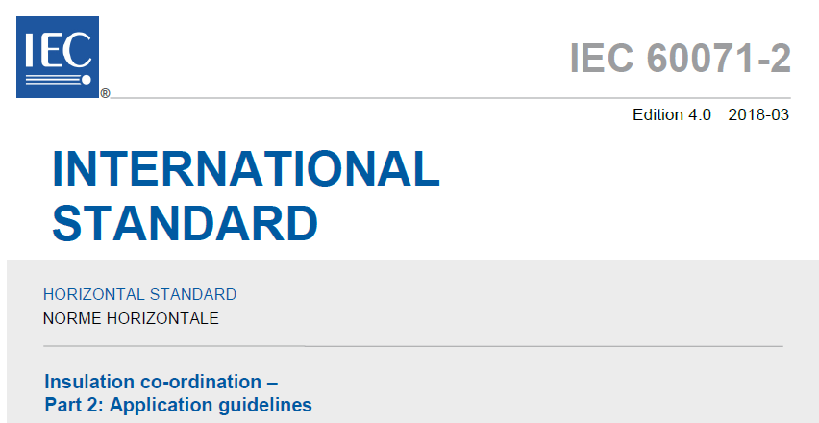
NORMATIVIDAD

Slide 19
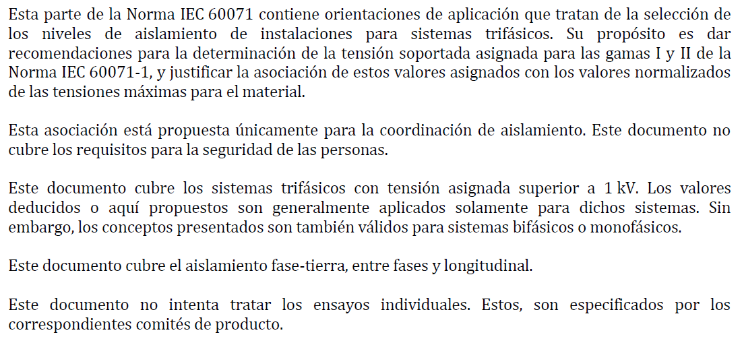
IEC 60071-2

Slide 20
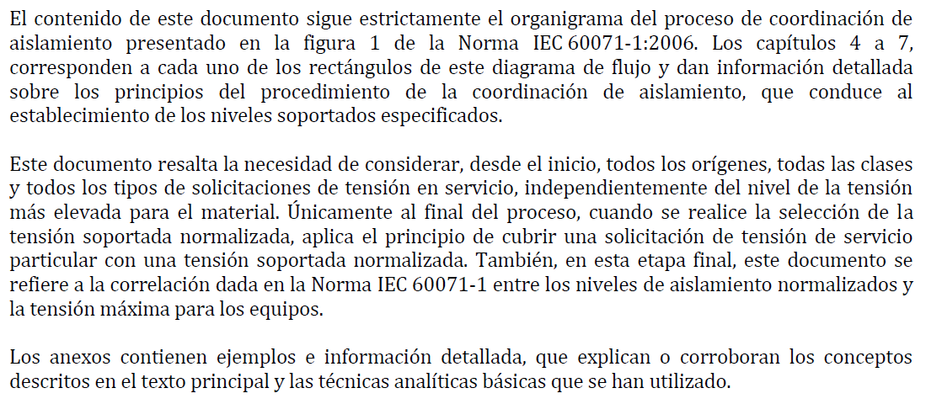
IEC 60071-2

Slide 21
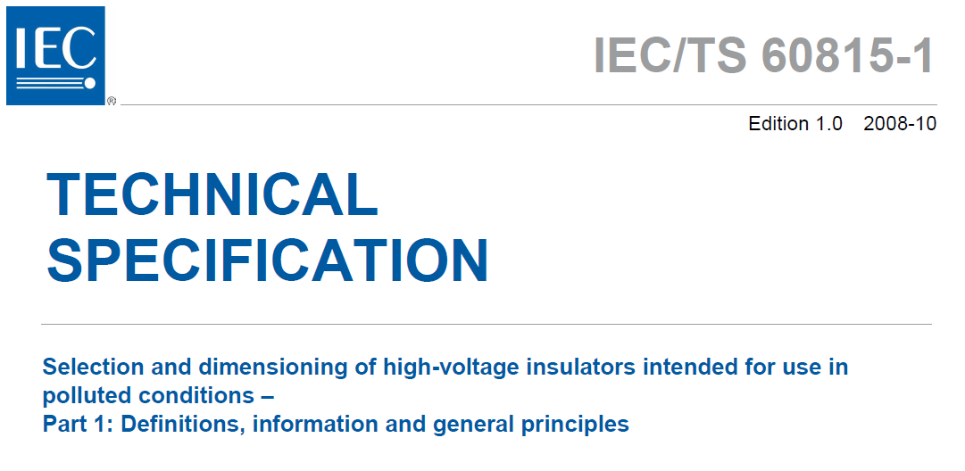
NORMATIVIDAD

Slide 22
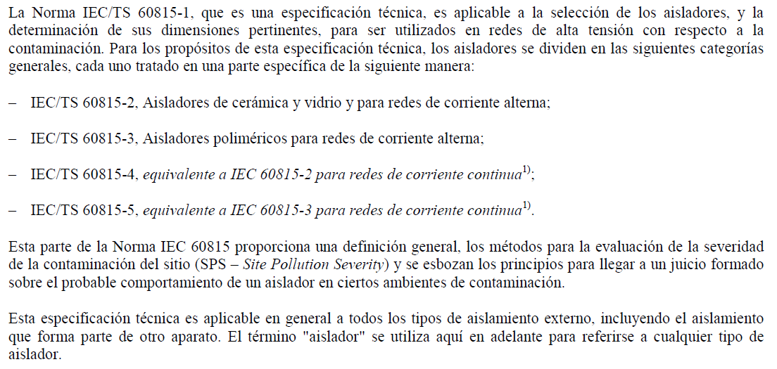
IEC 60815-1

Slide 23
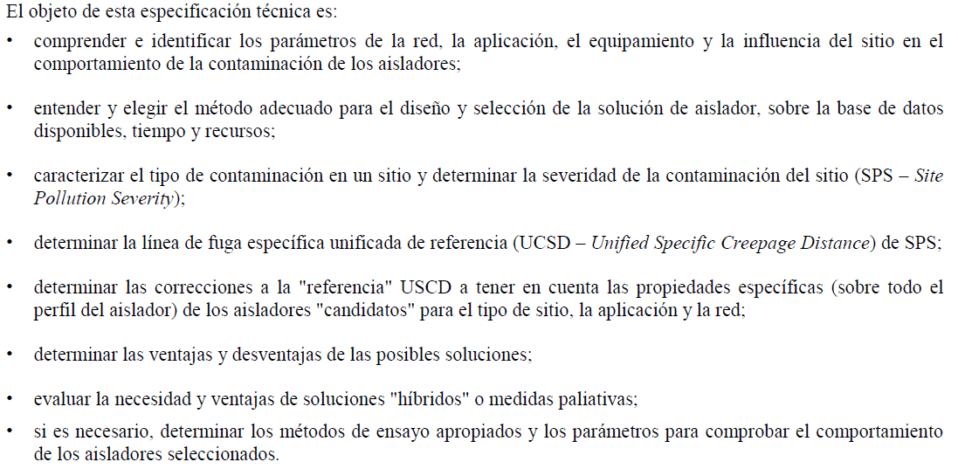
IEC 60815-1

Slide 24
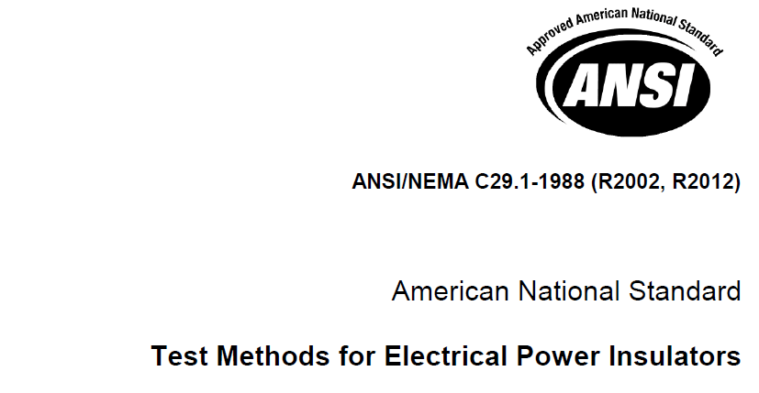
NORMATIVIDAD

Slide 25
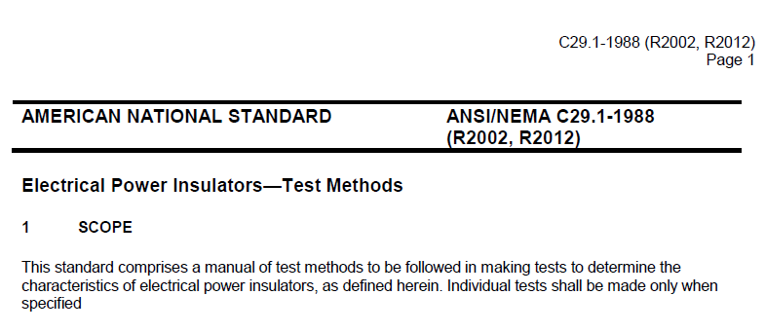
ANSI C29.1

Slide 26
COORDINACIÓN DE AISLAMIENTO
2

Slide 27
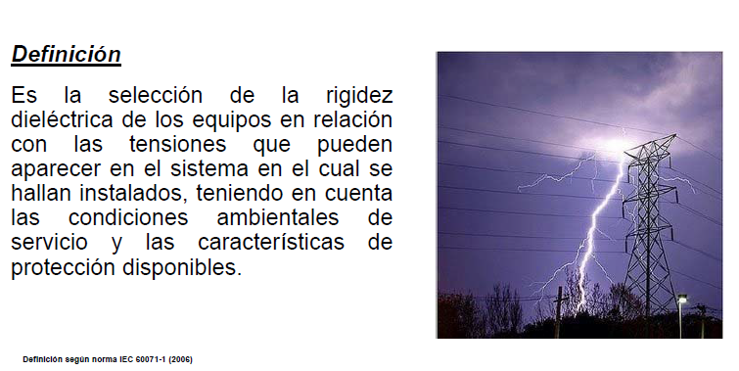
ESTUDIO DE COORDINACION DEL AISLAMIENTO

Slide 28
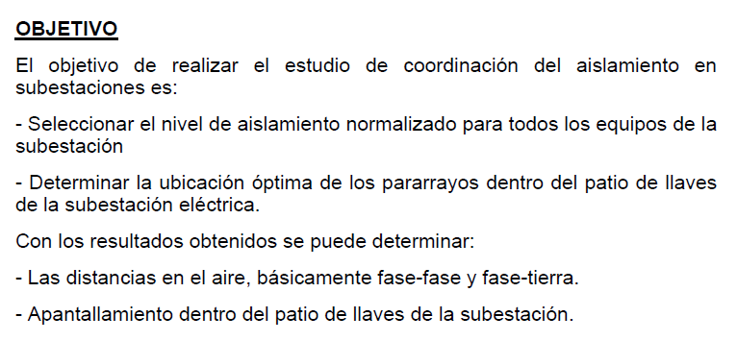
ESTUDIO DE COORDINACION DEL AISLAMIENTO

Slide 29
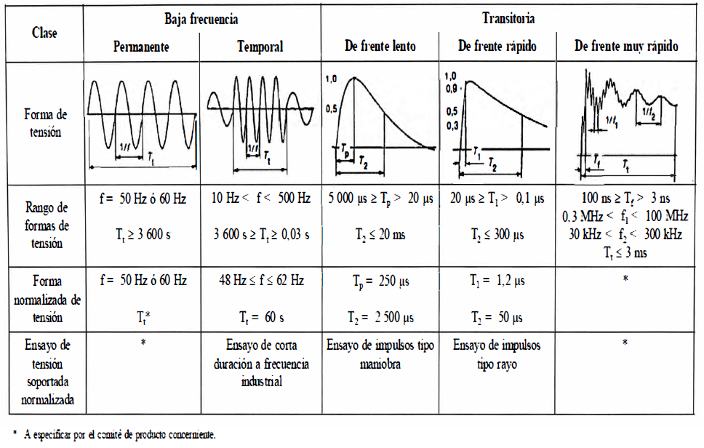
CLASES Y FORMAS DE TENSIONES Y SOBRETENSIONES

Slide 30
SELECCIÓN DEL AISLAMIENTO
Una selección óptima de los aislamientos y de los dispositivos de protección contra sobretensiones requiere un conocimiento riguroso de:
– el origen y la distribución estadística de las sobretensiones que se pueden originar.
– la caracterización de los distintos tipos de aislamientos.
– los dispositivos de protección que es posible seleccionar o instalar.
– el coste de las distintas opciones o estrategias.

Slide 31
SOBRETENSIONES EN REDES ELECTRICAS
El cálculo de las sobretensiones es vital para el diseño de redes eléctricas
El cálculo servirá para escoger el nivel de aislamiento y las protecciones de los equipos
Objetivos:
– establecer el origen y el tipo de sobretensiones que es necesario determinar para una selección adecuada de aislamientos y medios de protección,
– determinar la distribución estadística de las sobretensiones que serán empleadas en la selección de los aislamientos

Slide 32
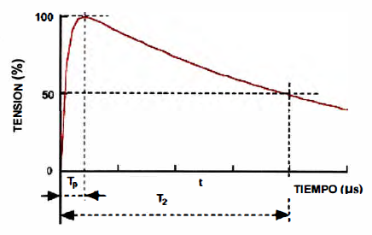
PARAMETROS DE LAS SOBRETENSIONES

Slide 33
PARAMETROS DE LAS SOBRETENSIONES
Valor de cresta: Dependerá de la causa u origen
– En sobretensiones temporales y de frente lento originadas por una falta o maniobra influirán el instante en el que se inicia el proceso transitorio, la carga atrapada en el lado del consumo en caso de maniobra, el amortiguamiento que introducen los distintos equipos de la red, y en algunos casos (maniobras de líneas y cables en vacío) los coeficientes de reflexión.
– En sobretensiones de frente rápido o muy rápido originadas por una maniobra hay que añadir las impedancias características de los componentes que intervienen en el proceso transitorio
– En sobretensiones provocadas por una descarga atmosférica influirán las impedancias características de líneas, cables y otros equipos, los coeficientes de reflexión en puntos cercanos al punto de impacto, y el instante de impacto de la descarga.

Slide 34
PARAMETROS DE LAS SOBRETENSIONES
Frecuencia de las oscilaciones
– Las frecuencias que aparecerán en sobretensiones oscilatorias serán debidas a la frecuencia de las fuentes que alimentan la red, las frecuencias naturales que pueden originarse entre los equipos, o la longitud de líneas, cables o conductos.
– Si la sobretensión es unidireccional (no oscilatoria) y originada por un rayo, el tiempo a la cresta dependerá fundamentalmente del tiempo a la cresta de la descarga atmosférica, y será del orden de microsegundos
Duración
– Dependerá fundamentalmente de dos factores: la causa y el amortiguamiento que introducen los equipos de la red

Slide 35
CLASIFICACION DE LAS SOBRETENSIONES
Sobretensiones temporales, son de larga duración (desde varios milisegundos a varios segundos), y frecuencia igual o próxima a la de operación
Sobretensiones de frente lento, son generalmente originadas por maniobras, tienen una corta duración (pocos milisegundos) y se presentan con una gama de frecuencias que varía entre 2 y 20 kHz
Sobretensiones de frente rápido, son generalmente causadas por el rayo, son de duración muy corta y de amplitud muy superior a la tensión de cresta nominal
Sobretensiones de frente muy rápido, se originan generalmente con faltas y maniobras en subestaciones de SF6, su duración es de pocos micro-segundos, y su frecuencia es generalmente superior a 1 MHz

Slide 36
CLASIFICACION DE LAS SOBRETENSIONES
Sobretensión de baja frecuencia
Es de larga duración y se origina con una frecuencia igual o próxima a la de operación. Este tipo de sobretensiones se divide en:
– Tensión permanente a frecuencia industrial
Tensión a frecuencia de operación, con un valor eficaz constante, y aplicada permanentemente.
– Sobretensión temporal
Sobretensión de frecuencia industrial y duración relativamente larga. Puede ser amortiguada o débil-mente amortiguada. Según la causa, su frecuencia puede ser distinta o igual a la frecuencia de operación de la red.

Slide 37
CLASIFICACION DE LAS SOBRETENSIONES
Sobretensión transitoria
Es de corta duración (algunos milisegundos), y muy amortiguada. Puede estar seguida por una sobretensión temporal; en tal caso ambas sobretensiones se analizan como sucesos separados. Estas sobretensiones se dividen a su vez en:
– Sobretensión de frente lento: Oscilatoria, con un tiempo a la cresta comprendido entre 20 y 5000 μs, y un tiempo de cola igual o inferior a 20 ms.
– Sobretensión de frente rápido: Unidireccional, con un tiempo a la cresta comprendido entre 0.1 y 20 μs, y un tiempo de cola igual o inferior a 300 μs.
– Sobretensión de frente muy rápido: Generalmente oscilatoria, con un tiempo a la cresta inferior a 0.1 μs, una duración total inferior a 3 ms, y oscilaciones de frecuencias de hasta 100 MHz.

Slide 38
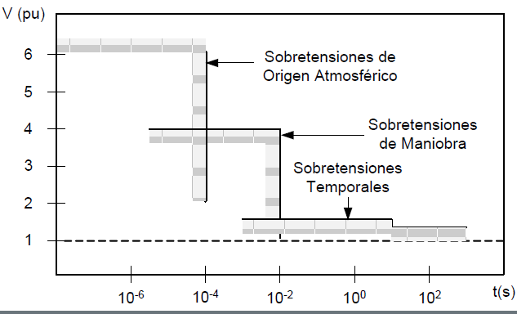
CLASIFICACION DE LAS SOBRETENSIONES

Slide 39
CONFIGURACIONES DE AISLAMIENTO
Según IEC 60071-1:
– Trifásico: Tiene tres bornes de fase, un borne de neutro y un borne de tierra
– Fase-tierra: Configuración trifásica en la que no se tiene en cuenta los bornes de dos fases, y en la que el borne de neutro está generalmente conectado a tierra
– Fase-fase: Configuración trifásica en la que no se considera un borne de fase. En algunos casos tampoco se consideran los bornes de neutro y de tierra
– Longitudinal: Configuración con dos bornes de fase y uno de tierra. Los bornes de fase pertenecen a la misma fase de una red trifásica, separada temporalmente en dos partes independientes bajo tensión. Los cuatro bornes de las otras dos fases no se tienen en cuenta o están conectados a tierra

Slide 40
SOBRETENSIONES EN REDES ELECTRICAS
• Muchas sobretensiones tienen carácter estadístico
• Las sobretensiones originadas por maniobras y las causadas por el rayo pueden ser descritas por una distribución estadística debido a la naturaleza aleatoria de
parámetros y variables involucradas
• El cálculo de la distribución estadística de un tipo de sobretensión requiere de un método probabilista cuya aplicación puede describirse como sigue:
– Selección de una distribución estadística para todas las variables y parámetros de carácter aleatorio.
– Desarrollo de un modelo matemático para el sistema en estudio, teniendo en cuenta el tipo de sobretensión a calcular.
– Aplicación de un procedimiento de cálculo estadístico, generalmente basado en el método de Monte Carlo.

Slide 41
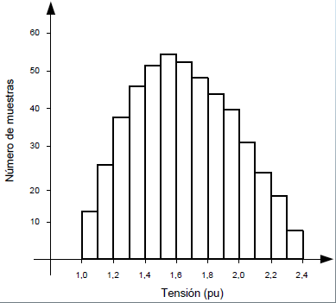
SOBRETENSIONES EN REDES ELECTRICAS
Histogramas de sobretensiones originadas por maniobra

Slide 42


DISTRIBUCIÓN ESTADISTICA DE SOBRETENSIONES
Función de distribución acumulada
siendo fs(U) la función de densidad de probabilidad
Esta función permite obtener la probabilidad de que se origine una sobretensión con un valor de cresta inferior a un valor determinado
Una alternativa es la función complementaria que proporciona la probabilidad de que la sobretensión tenga un valor de cresta superior a un valor determinado
.

Slide 43
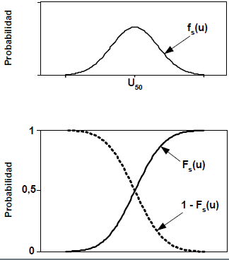
SOBRETENSIONES EN REDES ELECTRICAS
Distribución estadística (normal) de sobretensiones

Slide 44
CLASIFICACION DEL AISLAMIENTO
Primera clasificación:
– Aislamiento autorregenerable: recupera sus propiedades cuando desaparece el contorneo y las causas que lo han provocado
– Aislamiento no autorregenerable: puede quedar total o parcialmente averiado después de una descarga disruptiva
Segunda clasificación:
– Aislamiento externo: es la distancia a través del aire o de una superficie exterior en contacto con el aire sometido a solicitaciones dieléctricas y ambientales (humedad y contaminación)
– Aislamiento interno: es la parte interna del aislamiento de un equipo eléctrico que está protegido de las solicitaciones ambientales mediante una o varias envolventes
• En general, el aislamiento externo es autorregenerable y el aislamiento interno es no autorregenerable

Slide 45
CARACTERISTICAS DEL AISLAMIENTO
La rigidez dieléctrica de un aislamiento depende de:
– la forma de onda de tensión aplicada (pendiente del frente, valor de cresta, pendiente de cola)
– la polaridad
– las condiciones ambientales, en el caso del aislamiento externo
La descarga disruptiva de un aislamiento es un fenómeno de naturaleza estadística
– Un mismo aislamiento puede aguantar unas cuantas veces y fallar otras veces cuando es sometido de forma repetitiva a la misma onda de tensión, manteniendo constantes la polaridad y las condiciones ambientales.

Slide 46
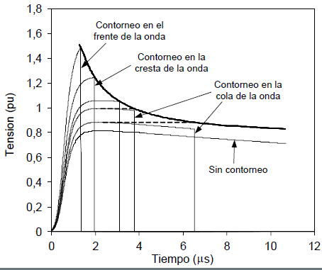
CARACTERIZACIÓN DEL AISLAMIENTO
Curva tensión - tiempo

Slide 47
PROCESO DE DESCARGA DISRUPTIVA
La descarga disruptiva en un aislamiento gaseoso empieza con una proceso de ionización causado por los electrones libres que son acelerados por el campo eléctrico aplicado.
Con estos electrones libres se puede originar una avalancha que ioniza los átomos neutros y las moléculas, y libera nuevos electrones.
La descarga disruptiva del aislamiento tiene lugar cuando la avalancha consigue atravesar el espacio comprendido entre los electrodos.
La avalancha se iniciará si el valor del campo eléctrico aplicado entre electrodos supera el umbral de efecto corona, pero la descarga disruptiva o contorneo sólo tendrá lugar si el campo eléctrico es suficientemente elevado.

Slide 48
ESPECIFICACIÓN DEL AISLAMIENTO
La rigidez dieléctrica de un aislamiento se puede describir mediante el nivel de aislamiento normalizado (conjunto de tensiones soportadas normalizadas asociadas a la tensión más elevada en régimen permanente, Um, a la que será sometido el equipo eléctrico)
– a las tensiones de la gama I (1 kV ≤ Um ≤ 245 kV) se asocian la tensión soportada normalizada de corta duración a frecuencia industrial, medida en kV eficaces, y la tensión soportada normalizada a impulsos tipo rayo, medida en kV cresta.
– a las tensiones de la gama II (245 kV < Um) se asocian la tensión soportada normalizada a impulsos tipo maniobra y la tensión soportada normalizada a impulsos tipo rayo, ambas medidas en kV cresta.

Slide 49

ESPECIFICACIÓN DEL AISLAMIENTO
La rigidez dieléctrica de un aislamiento autorregenerable se comporta de acuerdo con una función de densidad de probabilidad normal o gaussiana
siendo μ el valor medio y σ la desviación estándar.
El valor medio es la tensión soportada dieléctrica, la tensión para la que el aislamiento tiene una probabilidad de fallo del 50%, y se suele anotar como U₅₀
La desviación estándar está entre el 2 y el 3% de U₅₀ para impulsos tipo rayo y entre el 5 y el 7% de U₅₀ para impulsos tipo maniobra

Slide 50

ESPECIFICACIÓN DEL AISLAMIENTO
El comportamiento estadístico del aislamiento se suele especificar mediante la función de distribución acumulada
La función Fa(u) indica la probabilidad de que la tensión disruptiva sea igual o inferior a un determinado valor
Relación entre la función de densidad de probabilidad y la función de probabilidad acumulada para una distribución normal (ver figuras)

Slide 51
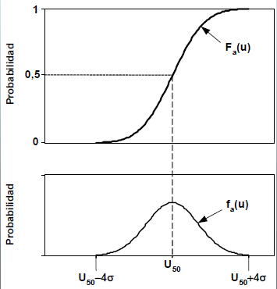
CARACTERISTICA DIELECTRICA DE UN AISLAMIENTO

Slide 52
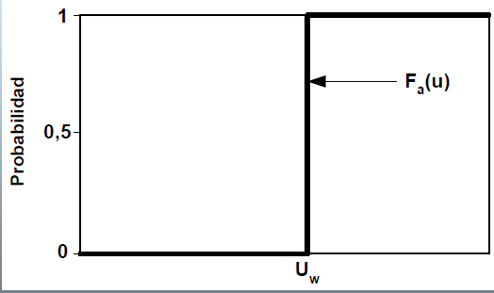
CARACTERISTICA DIELECTRICA DE UN AISLAMIENTO NO AUTORREGENERABLE

Slide 53
PROTECCION CONTRA SOBRETENSIONES
Principios de protección
– limitar las sobretensiones
– prevenir la aparición de sobretensiones
Medios o métodos
– instalación de pararrayos (contra sobretensiones por maniobra y de origen atmosférico)
– instalación de pantallas (contra sobretensiones de origen atmosférico)
– cierre controlado de interruptores (contra sobretensiones por maniobra)
– diseño de puesta a tierra (contra sobretensiones por maniobra y de origen atmosférico)

Slide 54
PARARRAYOS
3

Slide 55
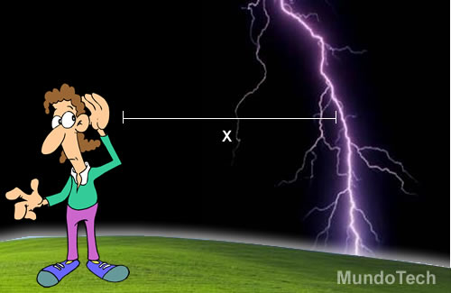
PARARRAYOS
Tipos de pararrayos
– Pararrayos de SiC
– Pararrayos de ZnO

Slide 56
PARARRAYOS DE ÓXIDOS METÁLICOS
• Ventajas
– su coeficiente de no-linealidad es muy superior al del SiC, lo que permite prescindir de los explosores y de las resistencias y condensadores en paralelo
– es posible conocer su estado de envejecimiento midiendo la corriente resistiva
– presentan una tensión residual muy estable, puesto que la ausencia de explosores elimina el carácter errático asociado al desgaste de estos
– permiten una disminución del riesgo de explosión
• Estos pararrayos han sido tradicionalmente de envolvente cerámica; en los 90 aparecen envolventes poliméricas que:
– disminuyen los riesgos derivados de explosiones por sobrepresiones en el interior de los mismos
– proporcionan mayor estabilidad a los varistores
– permiten disminuir el tamaño sin incrementar el precio

Slide 57
PARARRAYOS DE ÓXIDOS METÁLICOS
La característica V-I puede ser dividida en 3 regiones
– Región 1: I < 1 mA, fundamentalmente capacitiva; el valor MCOV del pararrayos es seleccionado en ésta región
– Región 2: 1 mA < I < 2 kA, fundamentalmente resistiva; es la zona de sobretensiones temporales (TOV) y de maniobra
– Región 3: I = 1 ∻ 100 kA, el pararrayos se comporta como una resistencia.
• La disipación de energía aumenta con la temperatura; la inestabilidad térmica puede evitarse mediante un diseño adecuado de la envolvente.
• La tensión permanente entre los terminales del pararrayos debe ser siempre igual o inferior a MCOV.
• Las sobretensiones temporales debe ser limitada y estar dentro del tiempo especificado por el fabricante.

Slide 58
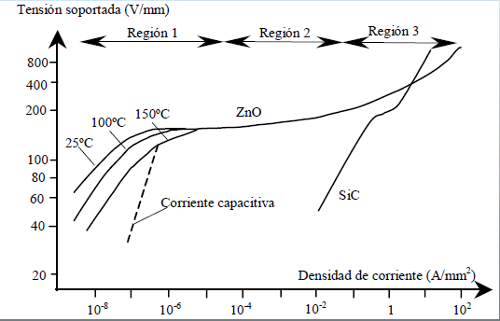
PARARRAYOS DE ÓXIDOS METÁLICOS
Característica tensión-intensidad

Slide 59
PARARRAYOS DE ÓXIDOS METÁLICOS
Características para definir y seleccionar pararrayos
– Tensión nominal o asignada: Ur
– Tensión de funcionamiento continuo: Uc
– Capacidad frente a sobretensiones temporales: TOVc
– Corriente nominal de descarga: In
Clase de descarga de línea
– Tensión residual o de descarga: Ures
Nivel de protección a impulsos tipo maniobra: SIPL
Nivel de protección a impulsos tipo rayo: LIPL
– Clase de limitador de presión
– Línea de fuga
– Corriente permanente del pararrayos
– Presencia de dispositivo de desconexión
– Frecuencia asignada

Slide 60
PARARRAYOS DE ÓXIDOS METÁLICOS
NIVELES DE PROTECCION
Efecto del tiempo a la cresta
– La magnitud y el tiempo a la cresta de la tensión de descarga son funciones de la magnitud y el tiempo a la cresta de la corriente de descarga:
un frente de corriente de 8 μs origina un tiempo de frente de tensión de alrededor de 7 μs, mientras un frente de corriente de 1 μs resulta en un frente de tensión de alrededor de 0.5 μs
– Un modelo adecuado de pararrayos debe, por tanto, incluir el efecto del tiempo a la cresta

Slide 61
PARARRAYOS DE ÓXIDOS METÁLICOS
NIVELES DE PROTECCION
Nivel de protección a impulsos tipo maniobra (SIPL, Switching impulse protection level)
– Es el valor máximo de la tensión residual del pararrayos a las corrientes de impulso tipo maniobra especificadas
Nivel de protección a impulsos tipo rayo (LIPL, Lightning impulse protection level)
– Es la máxima tensión residual del pararrayos para la corriente nominal de descarga tipo rayo

Slide 62
PARARRAYOS DE ÓXIDOS METÁLICOS
MARGENES DE PROTECCION
Margen de protección a impulsos tipo rayo: es el cociente entre la tensión soportada a impulsos tipo rayo de la aparamenta a proteger (LIW, Lightning Impulse Withstand Level) y el nivel de protección a impulso tipo rayo del pararrayos.
El margen será igual o superior a 1.2
Margen de protección a impulsos tipo maniobra: es el cociente entre la tensión soportada a impulsos tipo maniobra de la aparamenta a proteger (SIW, Switching Impulse Withstand Level) y el nivel de protección a impulsos tipo maniobra del pararrayos
El margen será igual o superior a 1.15

Slide 63
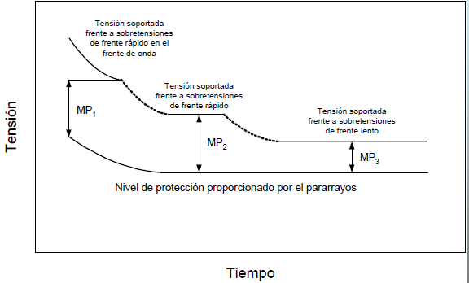
PARARRAYOS DE ÓXIDOS METÁLICOS
Coordinación entre pararrayos y aislamiento margen de protección

Slide 64
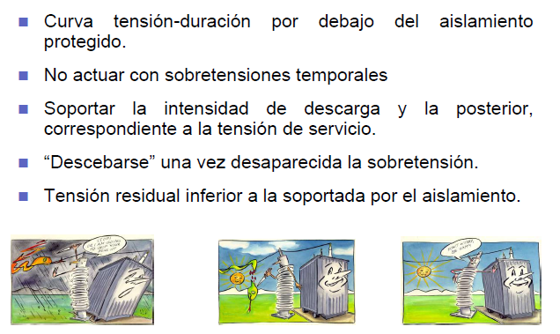
REQUISITOS PARA EL DISPOSITIVO DE PROTECCIÓN

Slide 65
CRITERIOS PARA LA SELECCION DEL PARARRAYOS
Criterios de selección de pararrayos:
– Corriente nominal y clase de descarga de línea
– Adecuación del pararrayos: El pararrayos debe ser capaz de soportar permanentemente la tensión del sistema (determinación de Uc) y las sobretensiones temporales que se presenten durante la duración máxima que puedan tener (determinación de TOVc); asimismo, debe tener una línea de fuga mínima para evitar que se produzcan contorneos
– Selección de las características de protección: El pararrayos debe limitar el valor de las sobretensiones que pueden aparecer en el sistema por debajo de los límites que es capaz de soportar la aparamenta a la que protege, para ello se definen unos márgenes de protección frente a impulsos tipo rayo y maniobra que debe garantizar el pararrayos

Slide 66
COORDINACIÓN DE AISLAMIENTO
4

Slide 67
COORDINACIÓN DE AISLAMIENTO
Se pueden distinguir dos métodos de coordinación de aislamiento: determinista y estadístico
La aplicación de uno u otro método dependerá de la información disponible sobre el sistema y las tensiones representativas
El método estadístico se puede aplicar cuando es posible obtener la función de densidad de probabilidad de las sobretensiones representativas
La distribución estadística de sobretensiones y la función de probabilidad de fallo del aislamiento permiten obtener el riesgo de fallo de un equipo, así como seleccionar y dimensionar el aislamiento de forma que la frecuencia de fallo se halle dentro de los límites aceptables

Slide 68
SOBRETENSIONES A CONSIDERAR
Tensiones permanentes
– Tensión más alta del sistema en régimen permanente
Sobretensiones temporales
– Faltas a tierra
– Pérdida de carga
– Resonancia y ferrorresonancia
Sobretensiones de frente lento
– Conexión y reenganche de líneas
– Faltas y su eliminación
– Maniobras de corrientes inductivas y capacitivas
Sobretensiones de frente rápido
– Caída de rayos sobre líneas
Sobretensiones de frente muy rápido
– Maniobras de seccionadores
– Defectos en GIS

Slide 69
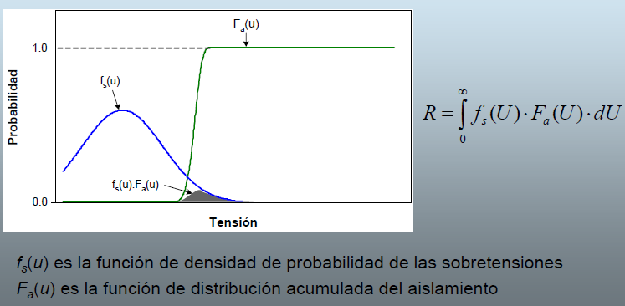
CALCULO DE RIESGO DE FALLO

Slide 70
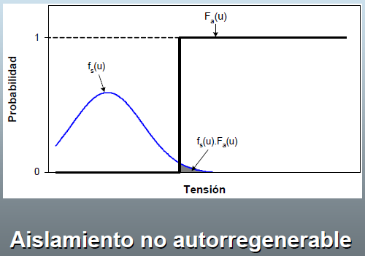
CALCULO DE RIESGO DE FALLO

Slide 71
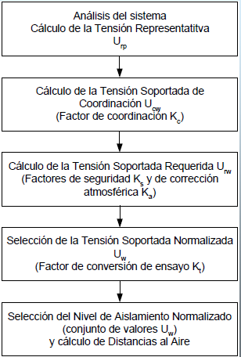
PROCEDIMIENTO DE COORDINACION DE AISLAMIENTO

Slide 72
PROCEDIMIENTO DE COORDINACION DE AISLAMIENTO
1. Estimación de la tensión representativa en los equipos oen la instalación a diseñar, teniendo en cuenta los niveles de protección proporcionados por los dispositivos de protección instalados y el valor máximo de la tensión de operación:
– para instalaciones de gama I se analizan las sobretensiones temporales y las de origen atmosférico,
– para instalaciones de gama II se analizan las sobretensiones de frente lento y las de origen atmosférico

Slide 73
PROCEDIMIENTO DE COORDINACION DE AISLAMIENTO
2. Se determina la tensión soportada de coordinación, que es la tensión soportada que cumple los criterios de diseño en las condiciones de servicio en que funcionarán los equipos o la instalación
– Esta tensión se basa en el riesgo de fallo aceptado, y su cálculo se realizará multiplicando la tensión representativa por el factor de coordinación, Kc, que depende del tipo de aislamiento y del método de coordinación de aislamiento (determinista, estadístico) que es posible aplicar.

Slide 74
PROCEDIMIENTO DE COORDINACION DE AISLAMIENTO
3. La tensión soportada de coordinación se convierte en la tensión soportada especificada, que es la tensión normalizada de ensayo que el aislamiento debe soportar para asegurar el criterio de diseño
– La tensión soportada especificada se obtiene multiplicando la tensión soportada de coordinación por un factor de seguridad, Ks, que compensa las diferencias entre las condiciones reales de servicio y las de ensayo
– En aislamientos externos también se aplicará un factor de corrección atmosférico, Ka, que tenga en cuenta las diferencias entre las condiciones ambientales de servicio y las normalizadas de ensayo

Slide 75
PROCEDIMIENTO DE COORDINACION DE AISLAMIENTO
4. Se selecciona el conjunto de tensiones soportadas normalizadas que satisfacen las tensiones soportadas especificadas
– La tensión soportada normalizada es la tensión aplicada en un ensayo de tensión normalizado
– La tensión soportada normalizada puede elegir-se para la misma forma de onda normalizada que la tensión soportada especificada o para una forma de onda distinta mediante la aplicación del factor de conversión de ensayo, Kt

Slide 76
PROCEDIMIENTO DE COORDINACION DE AISLAMIENTO
5. Se selecciona el nivel de aislamiento normalizado, es decir el nivel de aislamiento asignado cuyas tensiones soportadas normalizadas están asociadas a la tensión de operación más elevada según la clasificación de la IEC

Slide 77
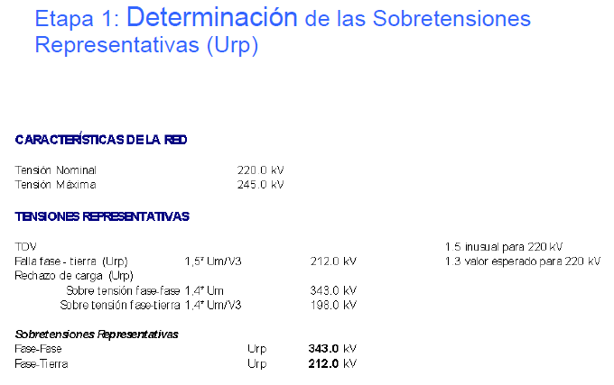
COORDINACION DE AISLAMIENTO

Slide 78
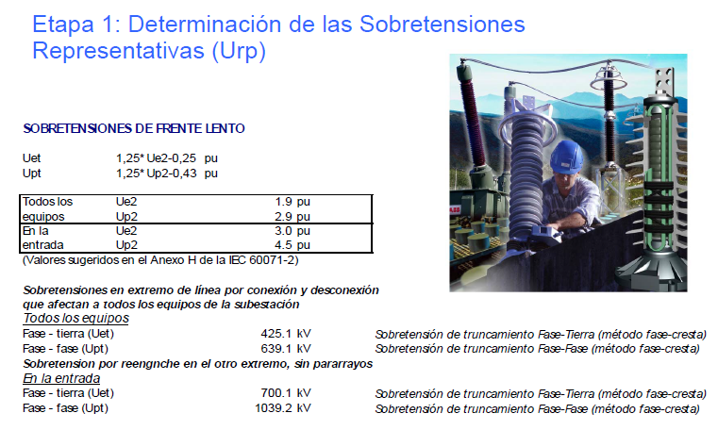
COORDINACION DE AISLAMIENTO

Slide 79
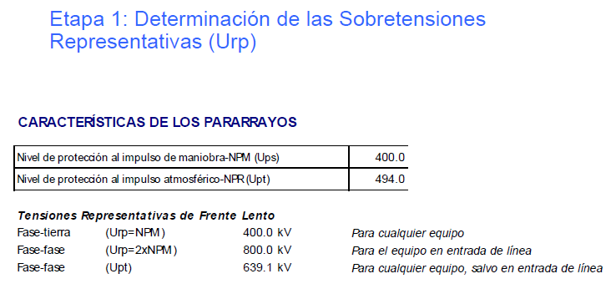
COORDINACION DE AISLAMIENTO

Slide 80
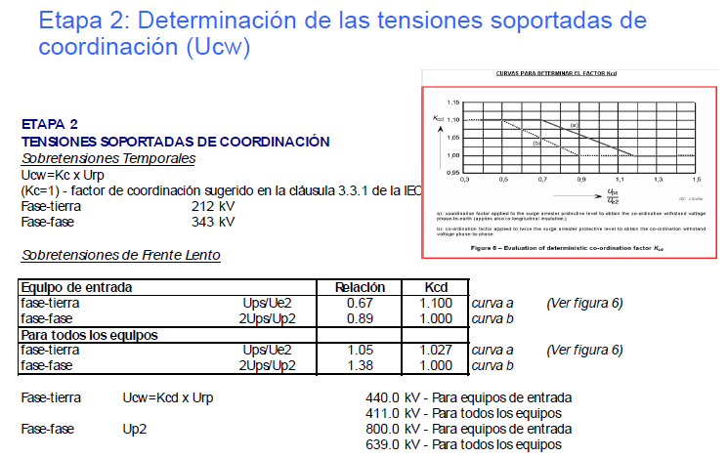
COORDINACION DE AISLAMIENTO

Slide 81
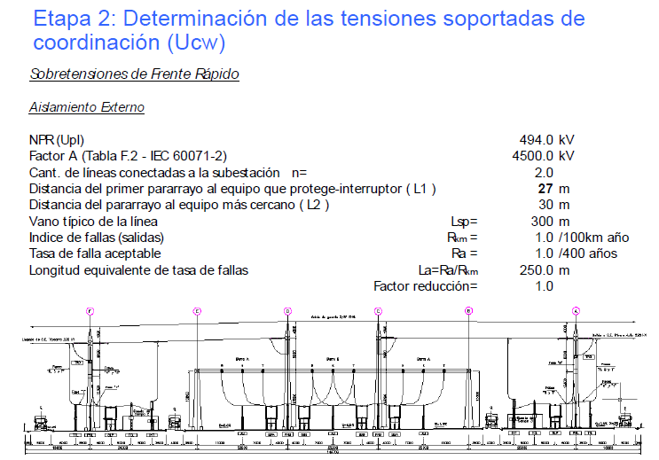
COORDINACION DE AISLAMIENTO

Slide 82
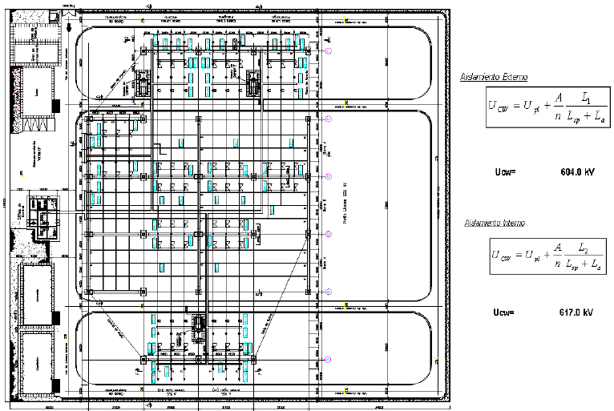
COORDINACION DE AISLAMIENTO

Slide 83
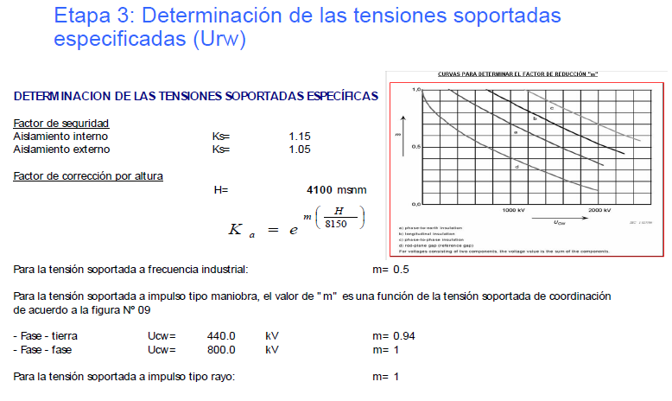
COORDINACION DE AISLAMIENTO

Slide 84
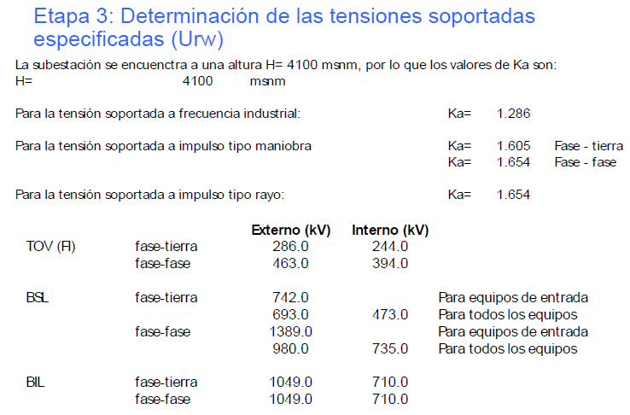
COORDINACION DE AISLAMIENTO

Slide 85
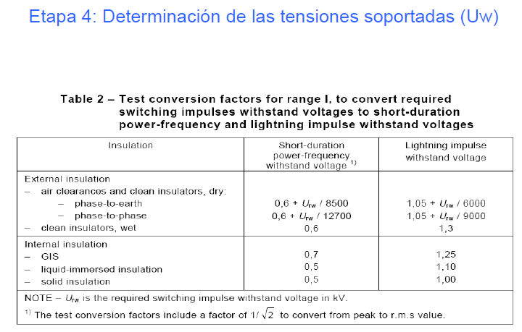
COORDINACION DE AISLAMIENTO

Slide 86
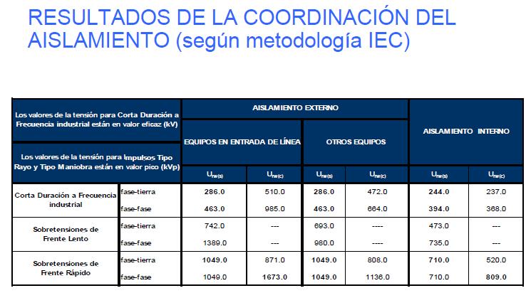
COORDINACION DE AISLAMIENTO

Slide 87
ONDAS VIAJERAS
5

Slide 88
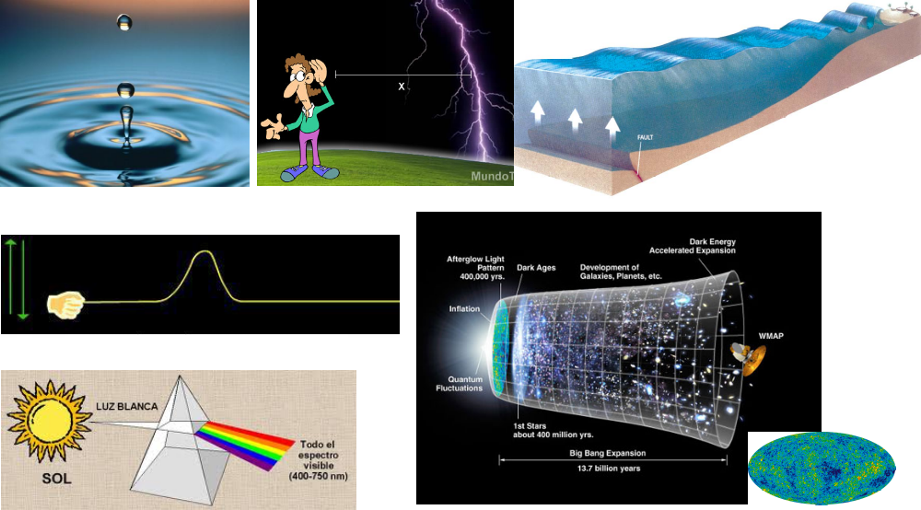
ONDAS EN LA NATURALEZA

Slide 89
DEFINICION
Una onda es una perturbación que viaja desde el punto en el cual se produjo hacia el medio que rodea ese punto
Las ondas se clasifican en:
  Mecánicas: necesitan un medio para propagarse
  Electromagnéticas: pueden propagarse en el vacío
Es posible transportar energía sin transportar masa, mediante ONDAS

Slide 90
…Gracias

